Slide 1
Električni pogoni robota

Slide 2
električni pogon robota je uvela švedska tvrtka ASEA 1974. godine i od tada se elektromotori sve češće koriste kao pogoni robota.
Prednosti elektromotora:
- raširena prisutnost električne energije
- jednostavnost priključka
- lagano, točno i pouzdano upravljanje
- mali šumovi motora
- nema zagađivanja uljem
Nedostaci elektromotora:
- nepovoljan odnos snage i težine (obavezna je primjena
magnetskih materijala koji povećavaju težinu motora)
- pregrijavanje motora
- opasni za rad u eksplozivnim sredinama

Slide 3
U robotima se koriste:
• istosmjerni motori
• izmjenični motori
• koračni motori
Elektromotori istosmjerne struje (DC motori)
- imaju vodeću ulogu u automatizaciji i regulaciji jer imaju mogućnost brze i fine regulacije brzine vrtnje
Glavni dijelovi: stator – šuplji valjak od lijevanog željeza
rotor – od dinamo limova učvršćen na osovinu
kolektor – smješten uz rotor na osovinu motora od
bakrenih lamela međusobno izoliranih
po kojima kližu četkice
četkice – od mekših materijala nego što je kolektor

Slide 4
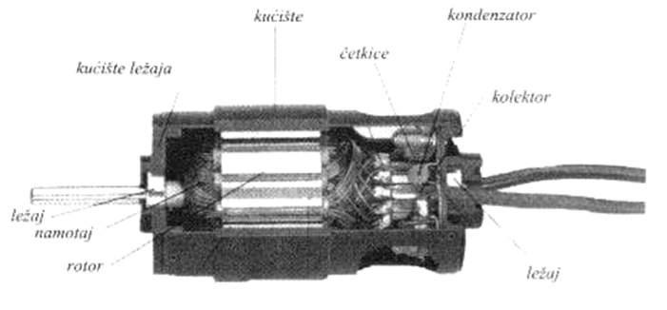
Postoje: 1. standardni motori
2. zvonasti motori - veliki okretni moment kod malih brzina
3. disk motori
Slika 1: Prikaz konstrukcije istosmjernog motora

Slide 5
Princip rada:
stvara se magnetski tok i tzv. Lorentzova sila koja uzrokuje okretni moment koji okreće rotor
Elektromotori izmjenične struje (AC motori)
Vrste elektromotora: asinkroni (jednofazni i trofazni)
sinkroni
- zbog teže regulacije broja okretaja manje se upotrebljavaju u robotici (to se poboljšava servomotorima)
ASINKRONI
- brzina rotacijskog magnetskog polja i brzina rotora nije ista
- jednostavan za proizvodnju i održavanje
- promjenu smjera okretaja motora vršimo zamjenom dviju faza
-zavisno od vrste rotora imamo: - kavezni
- klizno kolutni

Slide 6
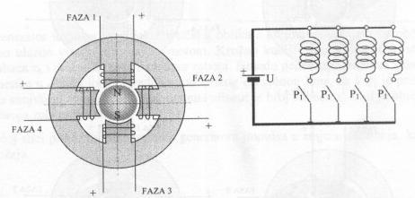
Koračni motori
- to je posebna vrsta motora kojim računalo lako upravlja
Glavni dijelovi: ROTOR (stalni magnet, od mekog željeza, sa namotajima)
STATOR ( ima polove oko kojih se nalaze namotaji)
Slika 2: poprečni presjek četverofaznog koračnog motora sa shemom upravljanja

Slide 7
- broj koraka u punom krugu od 10 do 500 – ovisi o konstrukciji
- za snagu od nekoliko W do nekoliko kW
Posjeduju veliku TOČNOST POZICIONIRANJA pa se primjenjuju tamo gdje točnost od velikog značaja.
okretanje se sastoji od velikog broja okreta
Osobine koračnih motora:
- točnost pozicioniranja korištenjem potrebnog broja upravljačkih impulsa
- veliki okretni moment kod malih kutnih brzina
- veliki moment držanja u pobuđenom stanju
Princip rada koračnog motora (sl.2)
- rotor je od stalnog magneta cilindričnog oblika
- stator ima četiri pola s namotajima
- imamo uzajamno djelovanje magnetskog polja statora i rotora

Slide 8
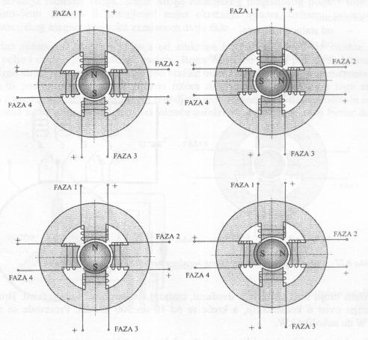
Slika 3: koračenje četverofaznog motora sa stalnim magnetom pri pobudi faza
redosljedom 1 – 2 – 3 - 4

Slide 9
Uključivanjem prekidača P1, S pol rotora postavlja se ispod namota faze 1. Ako se isključi P1 i uključi P2 rotor je napravio kutni okretaj od Π/2 (S pol je ispod namota faze 2) sl.3.
- sukcesivnim uključivanjem P1, P2, P3 i P4 napravi se pomicanje od 2Π
suprotnim redosljedom uključivanja prekidača mijenja se smjer okretanja motora
KORAČANJE PUNIM KORAKOM
- u jednom trenutku je aktiviran samo jedan prekidač
KORAČANJE POLUKORAKOM
- u jednom trenutku mogu biti aktivirana dva prekidača (pomak od Π/4)
- za puni krug prekidače treba aktivirati sljedećim redosljedom P1- P1P2-P2-P2P3-P3-P3P4-P4-P4P1-P1
- prednost upravljanja polukorakom je dvostruko veća preciznost pozicioniranja rotora

Slide 10
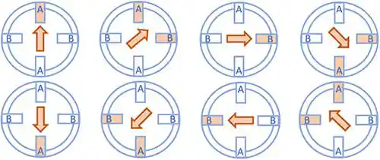
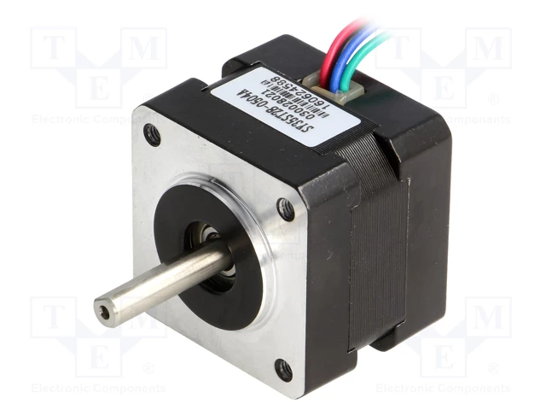
Slika 4: Koračanje
polukorakom
Slika 5: Koračni motor

